Slide 1
0.3 课程内容与学时安排 （第6版）
0 课程介绍
重点章
共：54学时+2机动
1 绪论 (2h)
放大的基本概念

2 运算放大器 (4h)
放大电路的基本应用电路 —— 集成运放线性工作
3 二极管及其基本电路 (4h)
核心、基础

4 场效应三极管FET及其放大电路 (8h)
5 双极结型三极管BJT及其放大电路 (5h)
6 频率响应 (4h)
分立元件放大电路
内部构成和分析方法
9 功率放大电路 (3h)
7 模拟集成电路 (7h)

8 反馈放大电路 (7h)
运放线性使用规则和4种应用模板
逐步完善
放大电路

10 信号处理与信号产生电路 (6h)
1个电路
放大电路
11 直流稳压电源 (4h)
核心内容
(关键词)
集成运放
2个器件
BJT
模电其它常用功能电路
三极管
FET

Slide 2
4 场效应三极管及放大电路
10学时
4.1 金属-氧化物-半导体（MOS）场效应三极管(2h)
4.2 MOSFET基本共源极放大电路(1h)
4.3 图解分析法(2h)
4.4 小信号模型分析法(2h)
4.5 共漏极和共栅极放大电路(1h)
4.7 多级放大电路(2h)
4.6 集成电路单级MOSFET放大电路
4.8 结型场效应管（JFET）及其放大电路
*4.9 砷化镓金属-半导体场效应管
4.10 各种FET的特性及使用注意事项(自学)
问题1 - MOS工作原理, 特性
问题2 — MOS放大器基本组成和分析方法
问题3 — 三种组态的结构及性能特点
基本要求 • 了解MOSFET的工作原理、特性曲线及主要参数
• 了解静态工作点与非线性失真的关系
• 熟练掌握放大电路静态工作点的设置和估算，以及用小信号模型
分析法求解放大电路的动态指标
• 掌握MOSFET 放大电路三种组态的结构及性能特点
• 了解多级放大电路的分析计算

Slide 3
4 场效应三极管及放大电路
10学时
4.1 金属-氧化物-半导体（MOS）场效应三极管(2h)
  4.1.1 N沟道增强型MOSFET(掌握)
  4.1.2 N沟道耗尽型MOSFET(了解)
  4.1.3 P沟道MOSFET(对称、比较)
  4.1.4 沟道长度调制效应(稍微了解)
  4.1.5 MOSFET的主要参数(自学)
4.2 MOSFET基本共源极放大电路(1h)
4.3 图解分析法(2h)
4.4 小信号模型分析法(2h)
4.5 共漏极和共栅极放大电路(1h or 自学)
4.7 多级放大电路(2h)
问题1 - MOS工作原理, 特性
关键词：沟道、预夹断(漏极)
目标1: 2个特性方程及成立条件
基本要求 • 了解MOSFET的工作原理、特性曲线及主要参数
• 了解静态工作点与非线性失真的关系
• 熟练掌握放大电路静态工作点的设置和估算，以及用小信号模型
分析法求解放大电路的动态指标
• 掌握MOSFET 放大电路三种组态的结构及性能特点
• 了解多级放大电路的分析计算

Slide 4
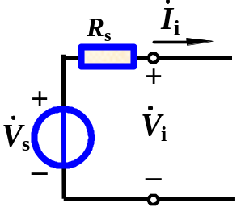
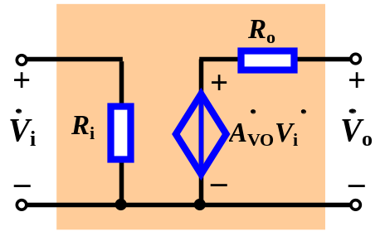
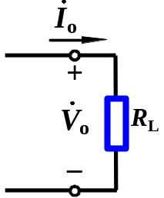
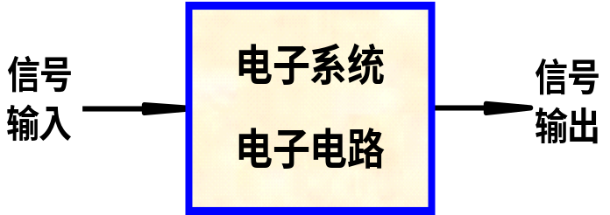
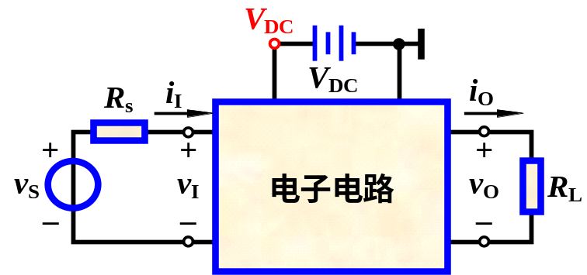
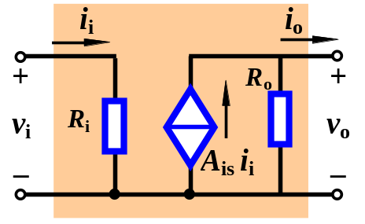
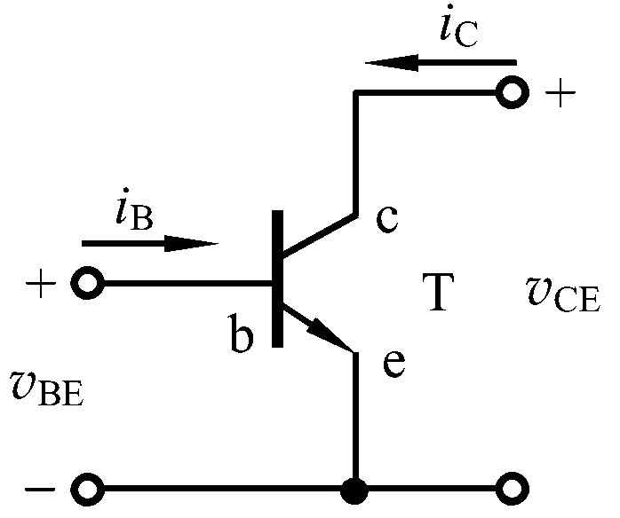
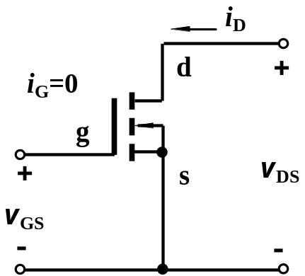
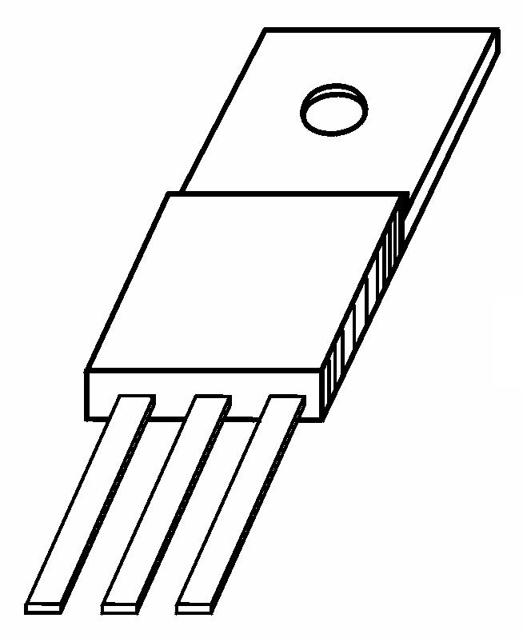
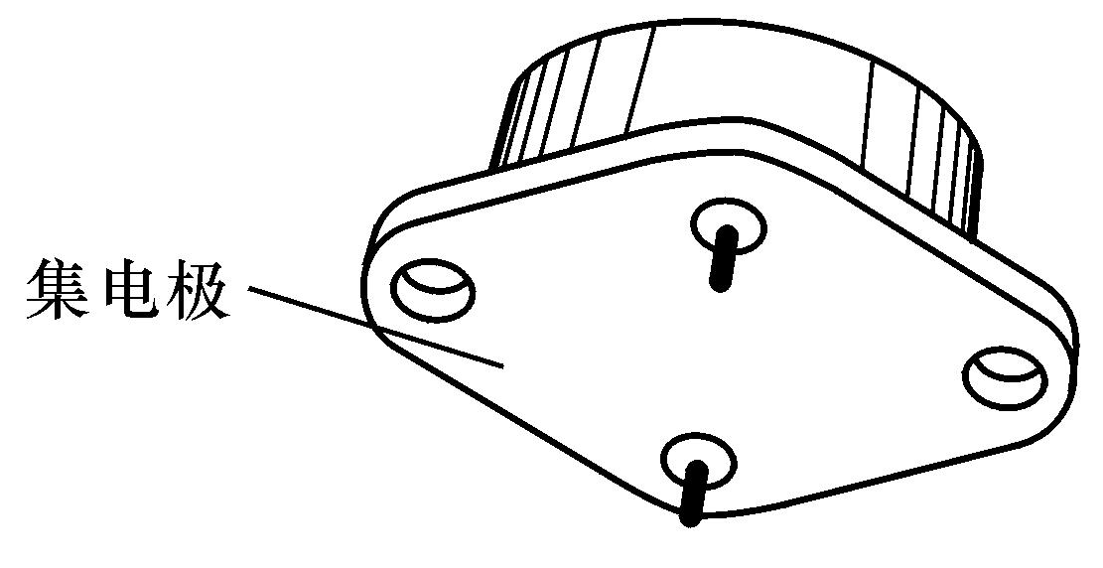
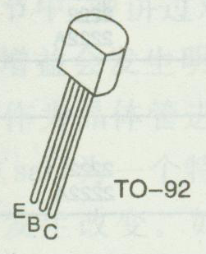
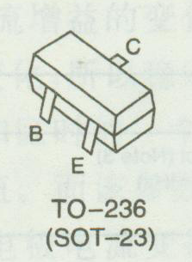
• 核心元件需要实现什么？受控源
放大核心元件
双极结型三极管
Bipolar Junction Transistor
场效应晶体管
Field Effect Transistor
根据放大及信号传输提出性能模型
根据元件工作原理构建分析模型
共射
共源
元件原理分析必须给出2个方程(或曲线)以及线性使用条件(非线性特性) 。
• 放大电路的基本分析策略
需要求解4个变量v_{I}、i_{I}、 v_{O}、i_{O} 。
③ 输入特性或转移特性
① 输入回路KVL
④ 输出特性
② 输出回路KVL
为什么有孔？

Slide 5
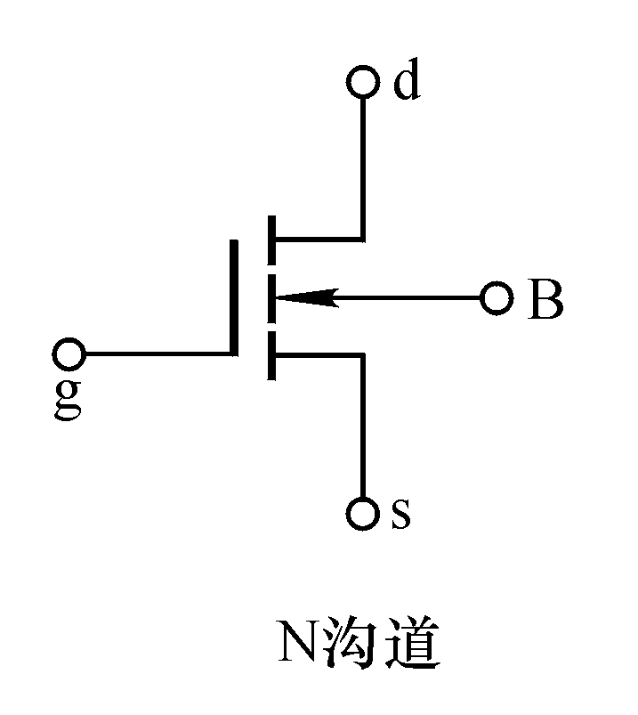
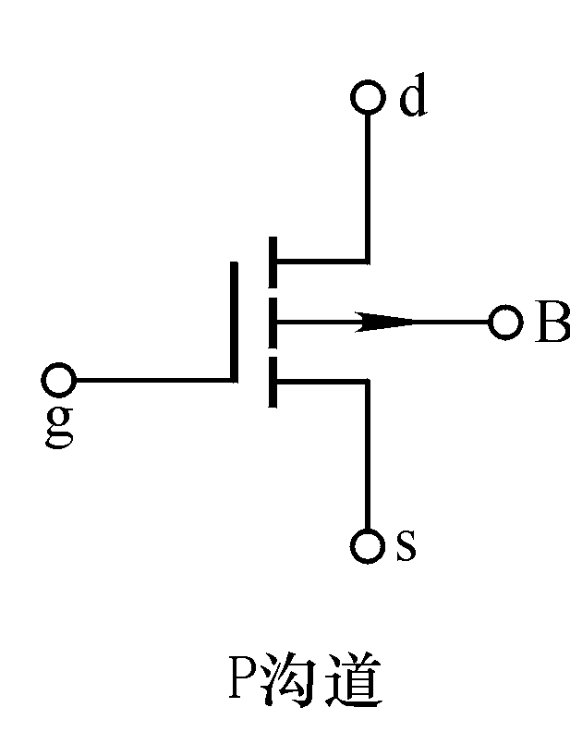
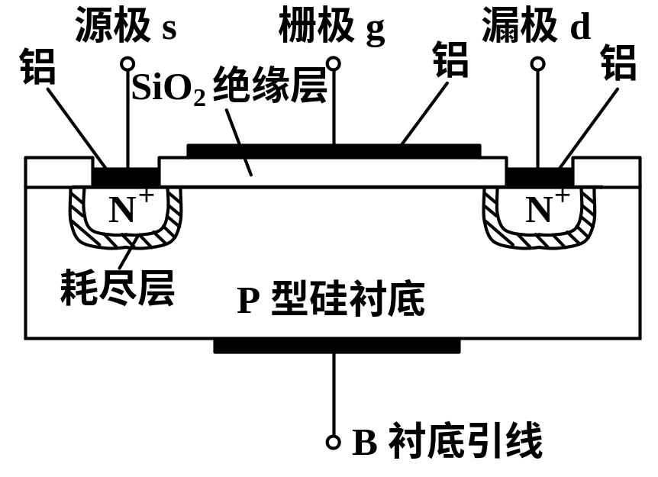
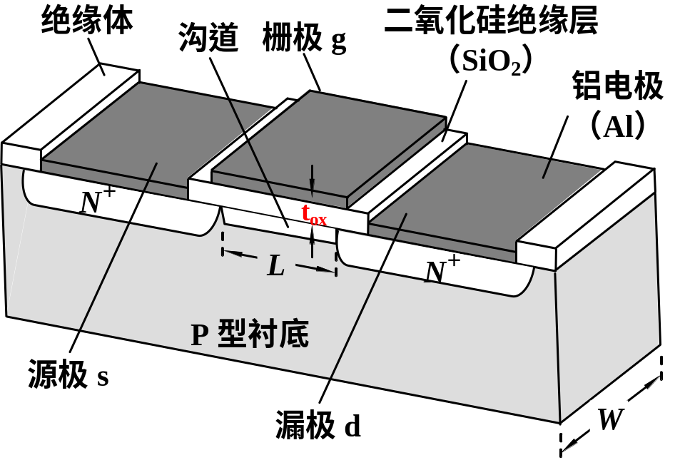
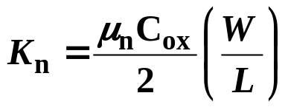

4.1.1 N沟道增强型MOS场效应管
4.1 金属-氧化物-半导体(MOS)场效应三极管
箭头：P→N
(1) 结构和符号
三层结构：M-O-S ( g绝缘, i_{G} = 0 )
没有沟道(增强型)
尺寸小: L=1μm; t_{ox}=0.04μm
(2) 基本工作原理
(3) 特性曲线与特性方程(目标,重要)

Slide 6
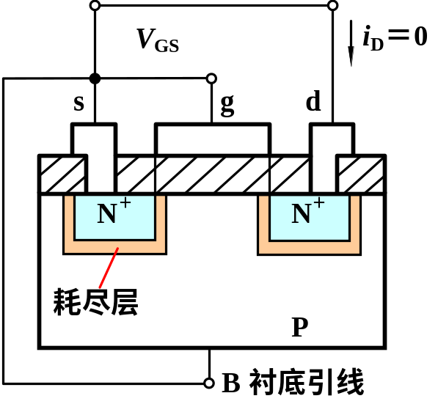
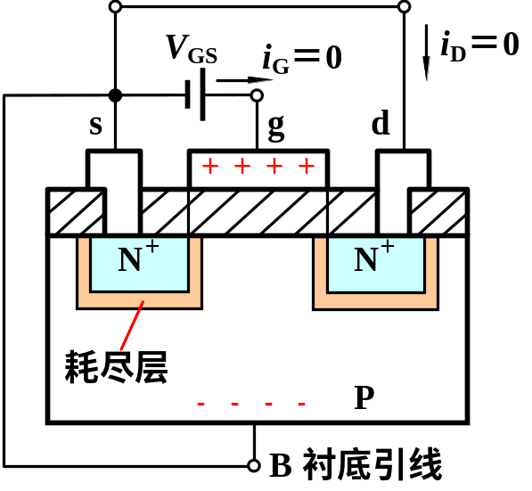
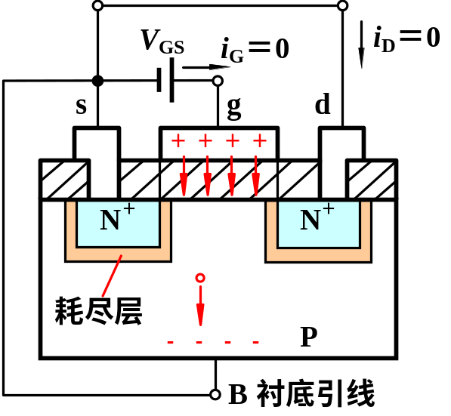
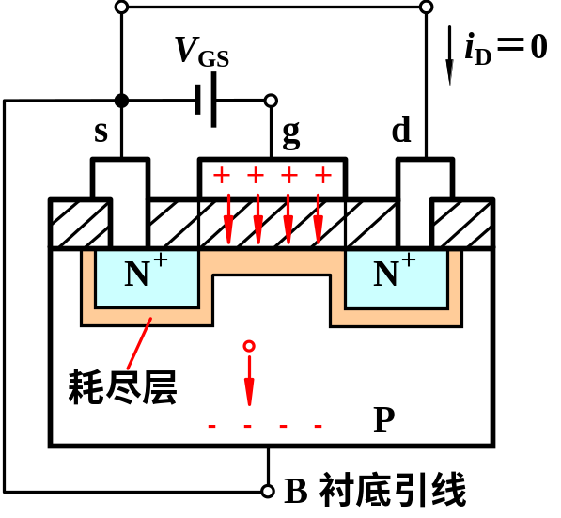
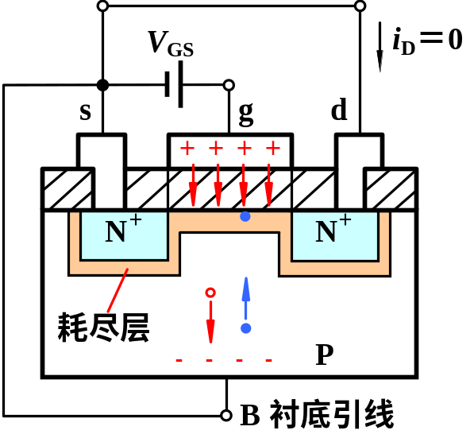

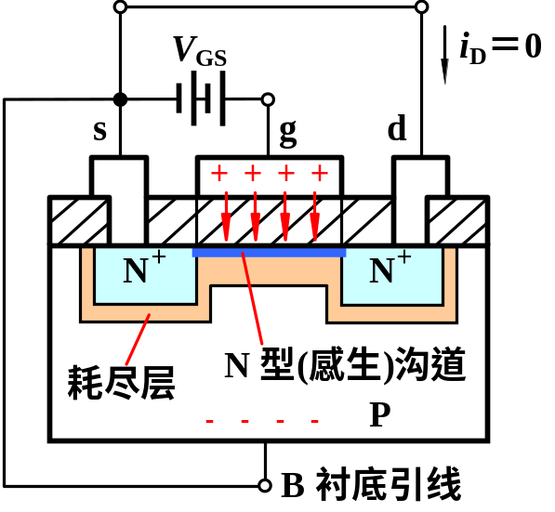
(2) 基本工作原理
4.1.1 N沟道增强型MOS场效应管
关键词
v_{GS}=0,无沟道
• 沟道是如何产生的
沟道
• v_{GS}对沟道的控制作用
漏极
• v_{DS}对沟道的影响
在电场作用下
空穴电子的运动
v_{GS}=V_{T} 时，
形成N型感生沟道
(电子)反型层
V_{T}开启(阈值)电压
v_{GS}必须>0
理由(感应沟道)
v_{GS}↑→吸引电子越多

Slide 7
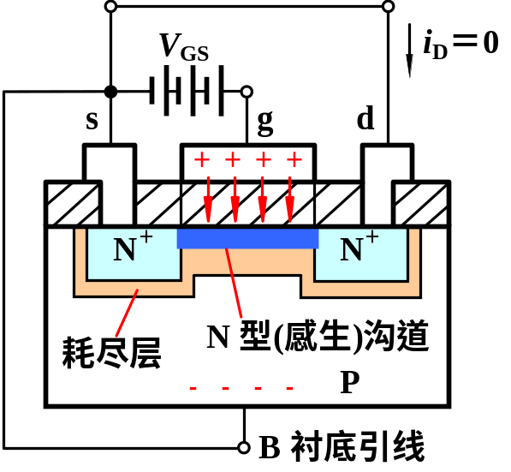
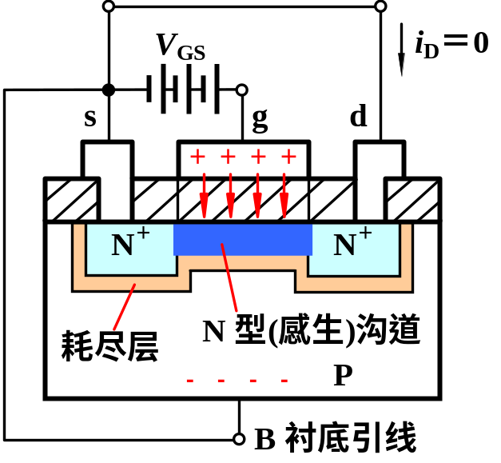
4.1.1 N沟道增强型MOS场效应管
(2) 基本工作原理
关键词
v_{GS}=0,无沟道
• 沟道是如何产生的
沟道
• v_{GS}对沟道的控制作用
漏极
• v_{DS}对沟道的影响
v_{GS}≥V_{T}
v_{GS}=V_{T} 时，
形成N型感生沟道
(电子)反型层
V_{T}开启(阈值)电压
V_{GS} =1.5V_{T}
V_{GS} =2V_{T}
v_{GS}↑→吸引电子越多
→沟道宽度↑ →等效电阻↓
v_{GS}↓→吸引电子减少
→沟道宽度↓ → 等效电阻↑
v_{GS}↓=V_{T} 时，沟道夹断(未开启;全夹断;夹断电压)

Slide 8
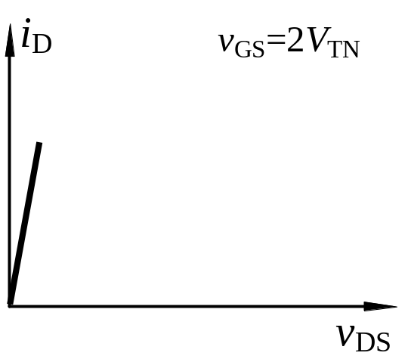
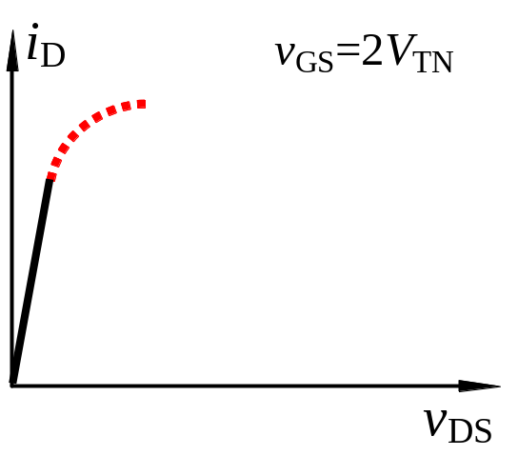
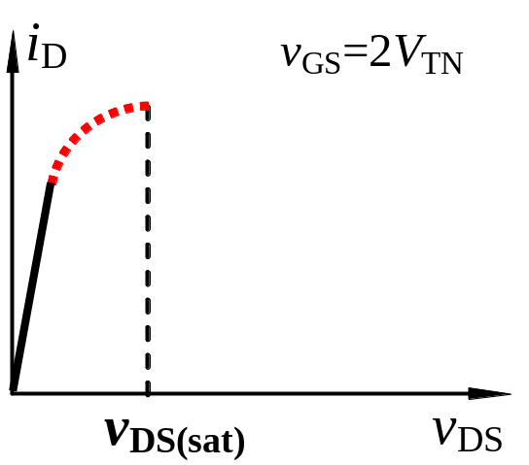
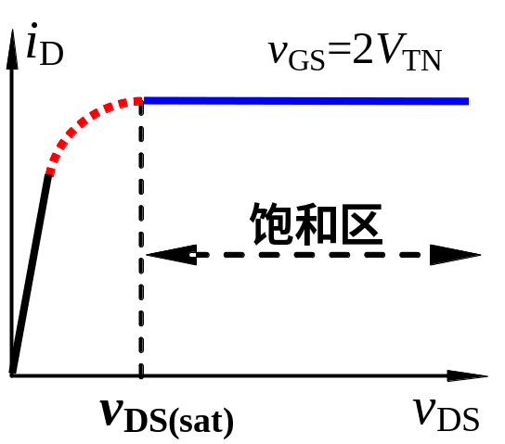
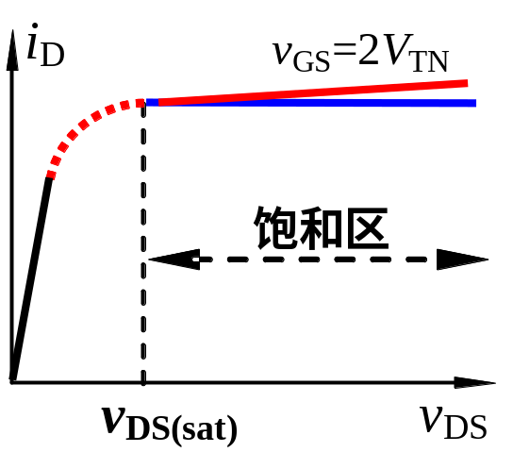
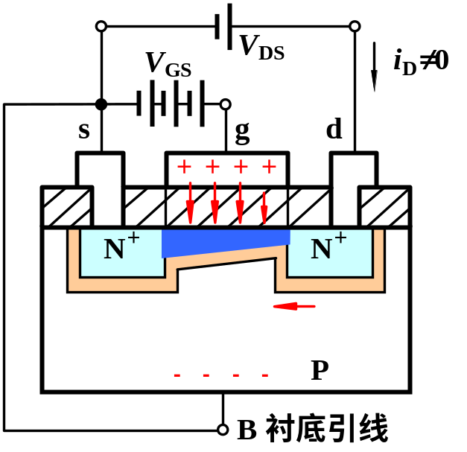
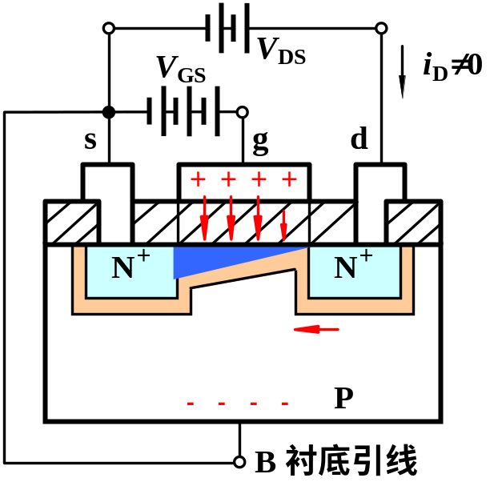
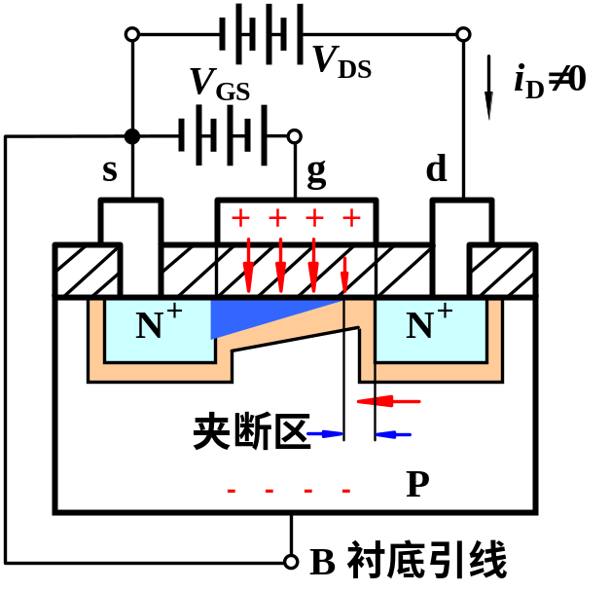
• v_{DS}对沟道的影响
漏极
4.1.1 N沟道增强型MOS场效应管
4.1.4 沟道长度调制效应
关键词
(2) 基本工作原理
影响：由于沟道内正电位，与栅极正电位抵消，使得形成沟道的电场不均匀，沟道变得不等宽分布。
• V_{DS}较小时:楔形对沟道电阻影响不大(R=常数)
• V_{DS}↑稍大时:楔形对沟道影响增大，使沟道R↑，ΔI_{D}↓
• V_{DS}↑=V_{T}时: V_{GD}=V_{T}在紧靠漏极处出现预夹断,电场收集(漏极)
• V_{DS}↑:三角形沟道基本不变，增加的电压都落在夹断区，I_{D}基本不增加(饱和)
源极
漏极
V_{GS} =2V_{T}
沟道不等宽
预夹断
饱和区

Slide 9
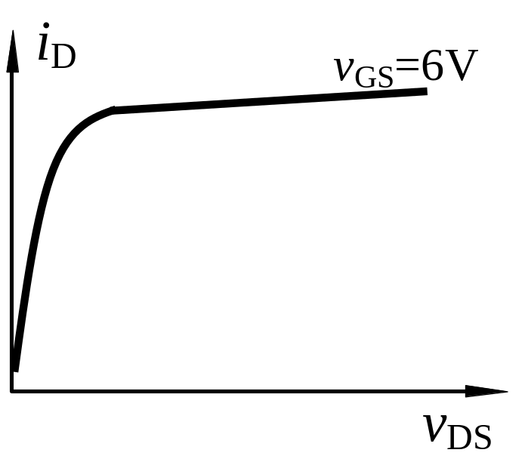
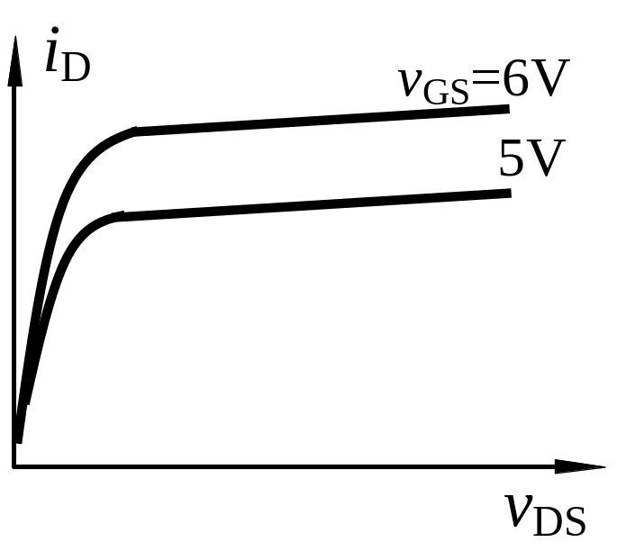
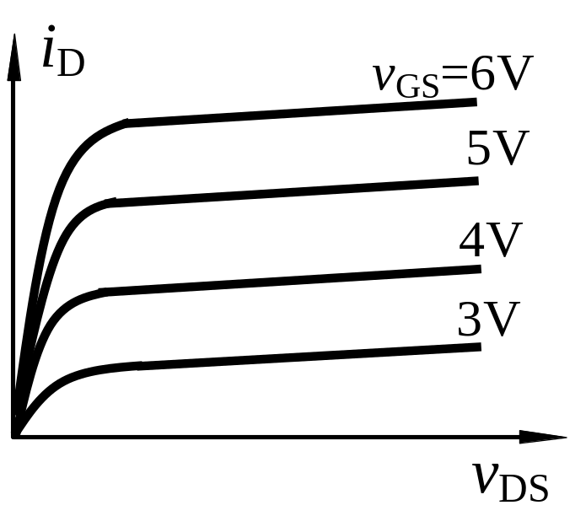
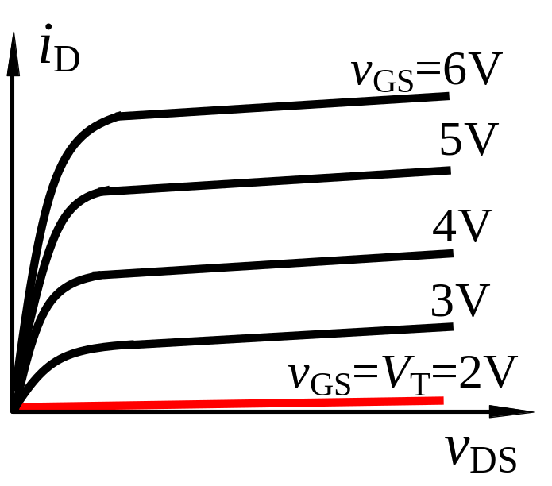
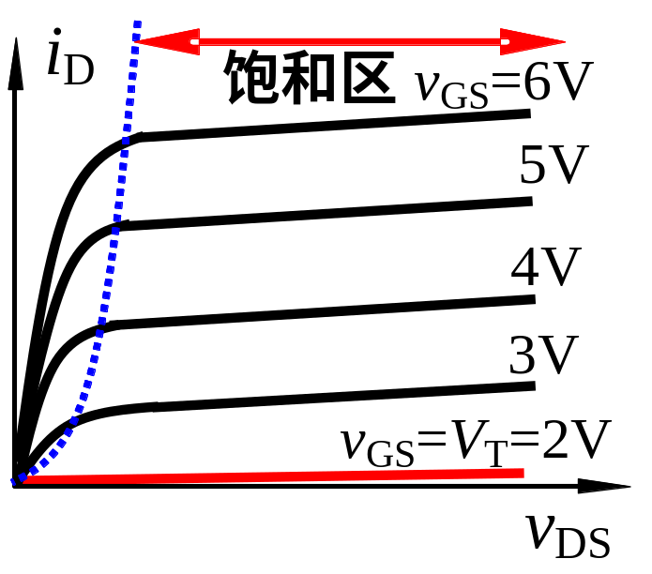
• v_{DS}和v_{GS}同时作用时
4.1.1 N沟道增强型MOS场效应管
(2) 基本工作原理
(3) 特性曲线与特性方程
条件1:沟道开启 v_{GS}≥V_{T}
• v_{GS}对沟道的控制作用
关键词
沟道
重要 v_{DS}(sat)
预夹断临界点轨迹
放大区的分界线
由第1排图1和第2排图2
• v_{DS}对沟道的影响
关键词
漏极
V_{GD} =V_{TN} =v_{GS}−V_{DS}
V_{DS(sat)}=v_{GS}−V_{TN}
条件2:沟道需预夹断
v_{DS} ≥ v_{GS} −V_{T}

Slide 10
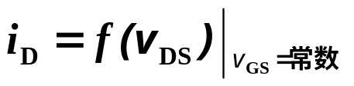


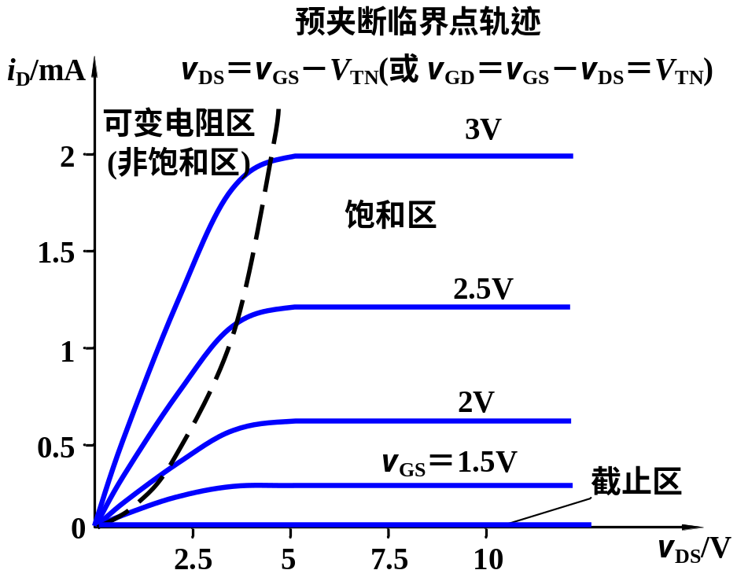
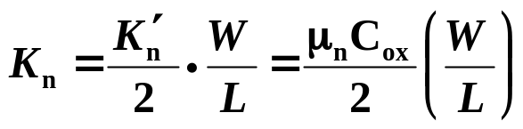
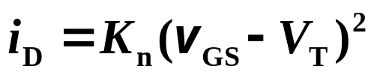
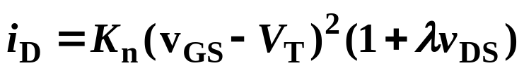
(3) 特性曲线与特性方程(目标,重要)
4.1.1 N沟道增强型MOS场效应管
(a) 输出特性及特性方程
① 截止区
v_{GS}< V_{T} ，没有导电沟道 ， i_{D}＝0。
② 可变电阻区 (非饱和区)
v_{GS}＞V_{T}，有沟道；但v_{DS}≤ (v_{GS} − V_{T} ) ，导电沟道未预夹断。
③ 饱和区（恒流区、放大区） saturation
v_{GS}＞V_{T}，且 v_{DS}≥ (v_{GS} − V_{T} ) ，
导电沟道开启且预夹断后。
=V_{T}
4.1.4 沟道长度调制效应
Notes:
μn ：反型层中电子迁移率 Cox ：栅极（与衬底间）氧化层单位面积电容
观察原理电路图，可以看出(判断)MOS工作在哪个区域吗？saturation region

Slide 11
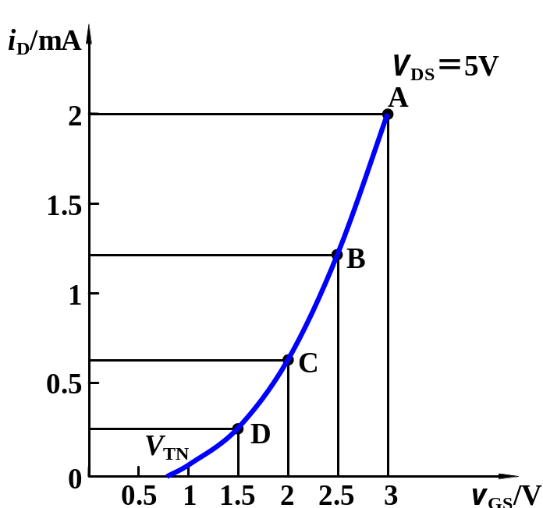
4.1.1 N沟道增强型MOS场效应管
(3) 特性曲线与特性方程(目标,重要)
(a) 输出特性及特性方程
③ 饱和区（恒流区、放大区） saturation
v_{GS}＞V_{T}，且 v_{DS}≥ (v_{GS} − V_{T} ) ，
导电沟道开启且预夹断后。
(b) 转移特性 (饱和区)
4.1.4 沟道长度调制效应
A
B
C
D
=V_{T}

Slide 12
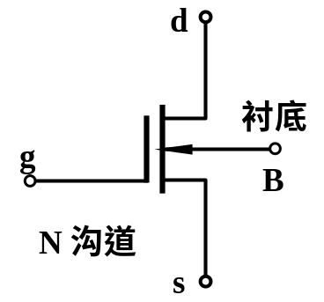
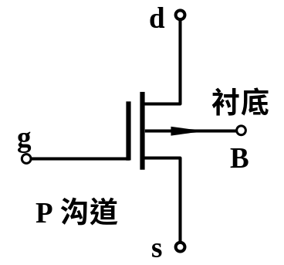
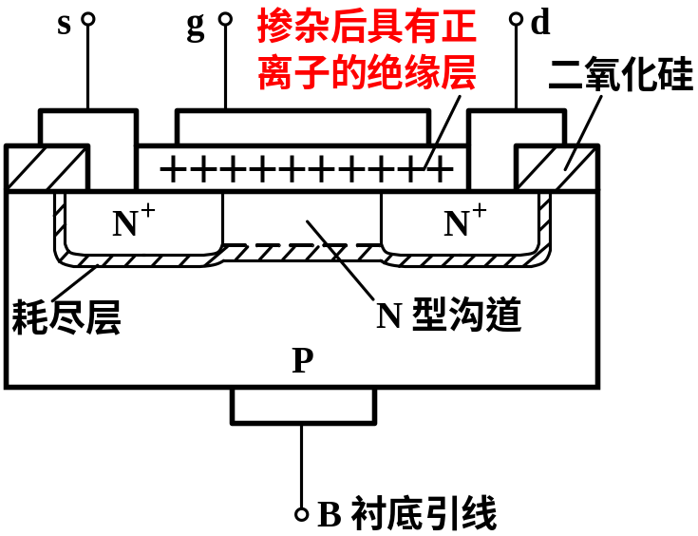
4.1.2 N沟道耗尽型MOS场效应管
增强型：场效应管没有加偏置电压时，没有导电沟道
V_{T} 开启(turn on)阈值(threshold)
耗尽型：场效应管没有加偏置电压时，有导电沟道存在
V_{P} 夹断(pinch off)
N沟道耗尽型MOSFET
N沟道增强型MOSFET
V_{PN}
V_{PP}
V_{TN}
V_{TP}
4.1.3 P沟道MOS场效应管 (请自学，并和NMOS比较)

Slide 13
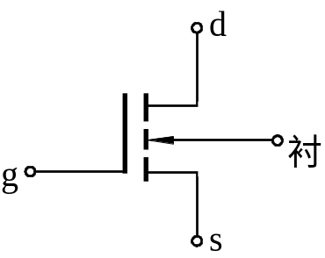
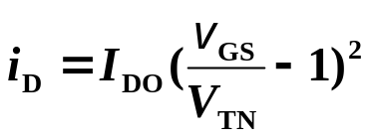

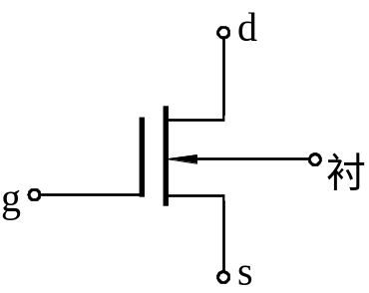




4.1.2 N沟道耗尽型MOS场效应管
v_{GS} >V_{TN}
v_{DS}＞V_{DS(sat)}=v_{GS}－V_{T}
v_{GS} >V_{PN}
V_{PN}<0
I_{DSS}

Slide 14
4 场效应三极管及放大电路
10学时
4.1 金属-氧化物-半导体（MOS）场效应三极管(2h)
  4.1.1 N沟道增强型MOSFET(掌握)
  4.1.2 N沟道耗尽型MOSFET(了解)
  4.1.3 P沟道MOSFET(对称、比较)
  4.1.4 沟道长度调制效应(稍微了解)
  4.1.5 MOSFET的主要参数(自学)
4.2 MOSFET基本共源极放大电路(1h)
4.3 图解分析法(2h)
4.4 小信号模型分析法(2h)
4.5 共漏极和共栅极放大电路(1h or 自学)
4.7 多级放大电路(2h)
问题1 - MOS工作原理, 特性
关键词：沟道、预夹断(漏极)
目标1: 2个特性方程及成立条件
基本要求 • 了解MOSFET的工作原理、特性曲线及主要参数
• 了解静态工作点与非线性失真的关系
• 熟练掌握放大电路静态工作点的设置和估算，以及用小信号模型
分析法求解放大电路的动态指标
• 掌握MOSFET 放大电路三种组态的结构及性能特点
• 了解多级放大电路的分析计算
Notes:
4.1节——14页(计划2学时)

Slide 15

Notes:
pinch off v. 修剪；掐掉，夹断 threshold voltage ; cut-in voltage

Slide 16
2学时——分界线

Slide 17
基本要求
了解半导体三极管的工作原理、特性曲线及主要参数
了解静态工作点与非线性失真的关系
熟练掌握放大电路静态工作点的设置和估算，
熟练掌握用小信号模型分析法求解放大电路的动态指标
掌握BJT放大电路三种组态的结构及性能的特点
掌握放大电路的频率响应的基本概念及基本分析方法
了解各元件参数对放大电路的频率响应性能的影响

Slide 18







小结 各种FET的特性比较
4.10 各种FET的特性及使用注意事项
v_{GS} =V_{P}
v_{GS} =V_{P}
v_{GS} =V_{T}

Slide 19


小结 各种FET的特性比较
见表4.10.1
V_{P}＜v_{GS}< 0
v_{DS}＞V_{DS(sat)}=v_{GS}－V_{P}
v_{GS} =V_{P}
V_{P}＜v_{GS}
v_{DS}＞V_{DS(sat)}=v_{GS}－V_{P}
v_{GS} =V_{P}
V_{T}＜v_{GS}
v_{DS}＞V_{DS(sat)}=v_{GS}－V_{T}
v_{GS} =V_{T}

Slide 20
放大核心元件 — 三极管(BJT & FET)
4学时
双极结型三极管
Bipolar Junction Transistor
• 放大核心元件的需求？
场效应三极管
Field Effect Transistor
• 放大电路的基本分析策略
• 三极管的结构及工作原理
4.1 MOS场效应三极管
5.1 半导体三极管BJT
4.1.1 N沟道增强型MOSFET(掌握)
5.1.1 BJT的结构简介
1. 结构及电路符号
5.1.2 放大状态下BJT的工作原理
2. 工作原理
5.1.3 BJT的I−V 特性曲线(重要)
3. I-V特性曲线及特性方程(重要)
5.1.4 BJT的主要参数(自学)
4.1.2 N沟道耗尽型MOSFET(了解)
4.1.3 P沟道MOSFET(对称、比较)
5.1.5 温度对BJT的影响(移到5.4节)
4.1.4 沟道长度调制效应(稍微了解)
4.1.5 MOSFET的主要参数(自学)
• 三极管应用举例
为什么有孔？

Slide 21







5.1.2 N沟道耗尽型MOS场效应管
N沟道耗尽型MOSFET特性曲线
① 截止区
v_{GS}＜V_{P}，i_{D}=0
② 可变电阻区
v_{GS}＞V_{P}，0＜v_{DS}＜v_{GS}−V_{P}
耗尽
增强
③ 饱和区（恒流区、放大区）
v_{GS}＞V_{P}，v_{DS}≥v_{GS}−V_{P}
耗尽
增强

Slide 22







？ 进一步提高R_{i}
=∞
MOSFET绝缘栅型
BJT
FET场效应管
利用电场改变开辟并控制沟道宽度
i_{B} ≠0
i_{C}
i =0
i_{C}
c
c
JFET结型
i_{B}
b
i_{B}
b
利用反偏的PN结消耗沟道宽度
v_{BE}
v_{CE}
v_{BE}
v_{CE}
关键词
沟道
漏极
e
e
BJT Je正偏Jc反偏
MOSFET
增强型N沟道
JFET
耗尽型N沟道
集电极
漏极D(d)
电场
栅极
栅极
G(g)
衬底
发射极
源极S(s)

Slide 23




(3) 特性曲线与特性方程
4.1.1 N沟道增强型MOS场效应管
# 为什么不谈输入特性？
(a) 输入特性
(b) 输出特性
(b) 转移特性
(a) 输出特性
A
B
C
D

Slide 24



(a) 输出特性及特性方程
4.1.1 N沟道增强型MOS场效应管
(3) 特性曲线与特性方程
① 截止区
v_{GS}< V_{T} ，没有导电沟道 ， i_{D}＝0。
② 可变电阻区
v_{GS}＞V_{T}，有沟道；但v_{DS}≤ (v_{GS} − V_{T} ) ，导电沟道未预夹断。
漏源之间可以看成受v_{GS}控制的可变电阻
③ 饱和区（恒流区、放大区）
v_{GS}＞V_{T}，且 v_{DS}≥ (v_{GS} − V_{T} ) ，导电沟道预夹断后。
=V_{T}
4.1.4 沟道长度调制效应
Notes:
观察原理电路图，可以看出(判断)MOS工作在哪个区域吗？

Slide 25









MOS共源电路的电压传输特性
V_{T}＝3V，V_{DD}＝8V， R_{d}＝4kΩ
v_{GS}<V_{T} ，截止区(无沟道)，i_{D}＝0， v_{DS}＝8V。
v_{GS}>V_{T}，v_{DS}≥ (v_{GS} − V_{T} ) ，饱和区(预夹断)。
v_{GS}＞V_{T}，v_{DS}≤ (v_{GS} − V_{T} ) ，可变电阻区。
BJT共射电路的电压传输特性
当 V_{I} < 0.7V, BJT 截止， V_{O}= 5V
当 V_{I} ≥ 0.7V，V_{O} > 0.2V，放大
当 V_{I} ≥ 0.7V，V_{O} ≤ 0.2V，饱和
When V_{O}= 0.2V, yield V_{I}= 1.9V. For V_{I}>1.9V, T is saturation.

Slide 26


MOS共源电路的电压传输特性
V_{T}＝3V，V_{DD}＝8V， R_{d}＝4kΩ
v_{GS}<V_{T} ，截止区(无沟道)，i_{D}＝0， v_{DS}＝8V。
v_{GS}>V_{T}，v_{DS}≥ (v_{GS} − V_{T} ) ，饱和区(预夹断)。
v_{GS}＞V_{T}，v_{DS}≤ (v_{GS} − V_{T} ) ，可变电阻区。
BJT共射电路的电压传输特性

